Slide 1


5 - 6
جمع عدد من رقمين
إلى عدد من رقم واحد بإعادة التجميع
أ.أحـمـد الأحـمـدي @ahmad9963

Slide 2
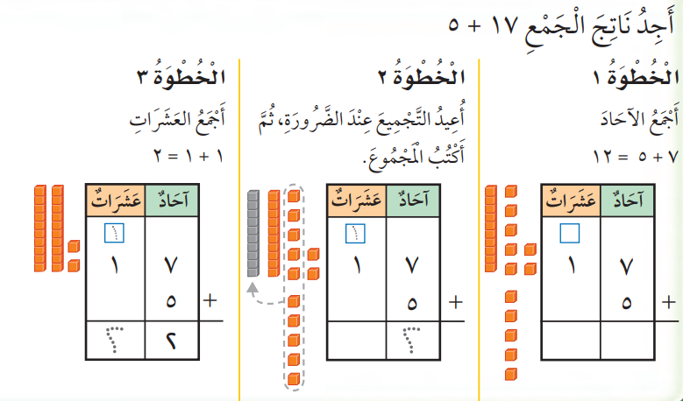
فكرة الدرس
أجمع عددا مكونا من رقم واحد إلى عدد مكون من رقمين مع إعادة التجميع
أ.أحـمـد الأحـمـدي @ahmad9963

Slide 3


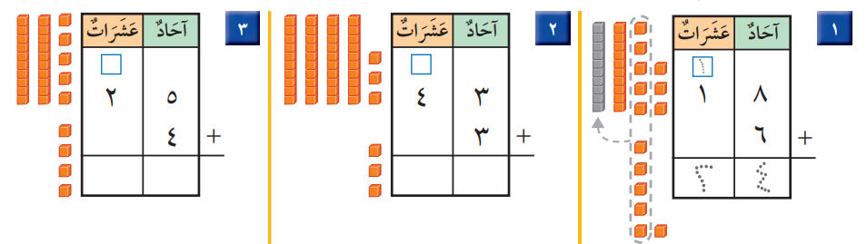
أ.أحـمـد الأحـمـدي @ahmad9963

Slide 4
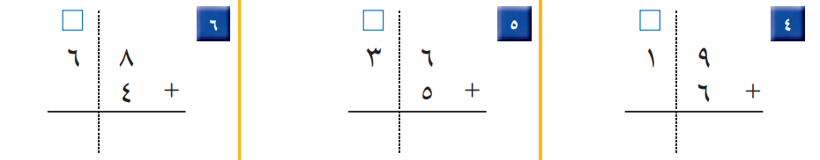
أ.أحـمـد الأحـمـدي @ahmad9963

Slide 5


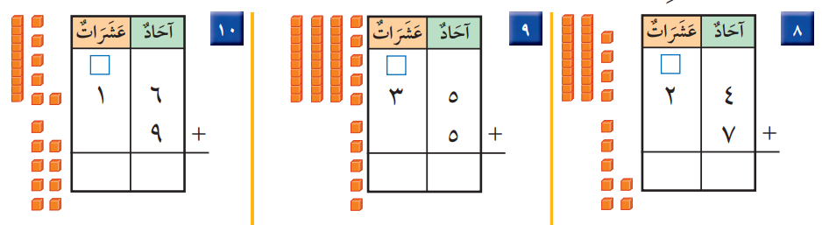
أ.أحـمـد الأحـمـدي @ahmad9963

Slide 6
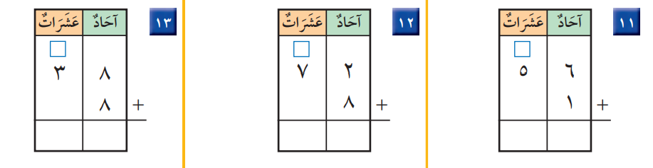
أ.أحـمـد الأحـمـدي @ahmad9963

Slide 7
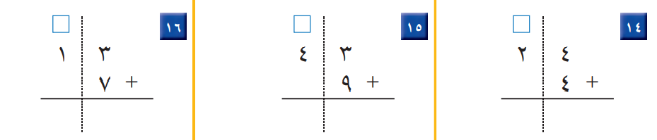
أ.أحـمـد الأحـمـدي @ahmad9963

Slide 8

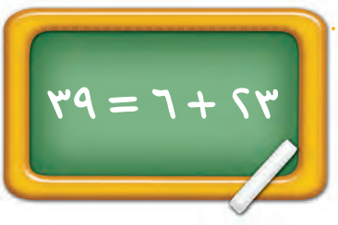
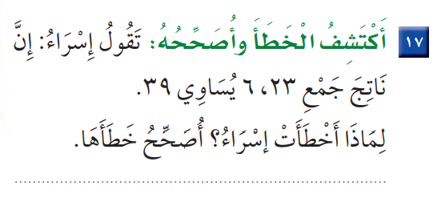
أ.أحـمـد الأحـمـدي @ahmad9963

